Slide 1
ОРГАНІЗАЦІЯ РОБОТИ ПР-АГЕНЦІЇ А ПР-ВІДДІЛУ
ПР-агенція як організація по зв’язках з громадськістю.

Slide 2
ПР-агенція як організація по зв’язках з громадськістю.
ПР-агенція: основні професійні терміни і поняття.
Методологічна основа діяльності ПР- агенції.
Цілі і завдання ПР-агенції.
Розвиток вітчизняних ПР агенцій.
Становлення регіонального ринку ПР та особливості ПР-агенцій регіонального рівня.
ПР-агенції Запорізького регіону.
Види діяльності ПР-агенцій.
Переваги і недоліки діяльності ПР-агенцій у світі і в Україні.

Slide 4
PR-агенція
PR-агенція утворює і підтримує простір спілкування людини, обслуговуючи бізнес, політику та соціальну сферу різноманітно: від рекомендацій керівництву по виступу в пресі, на радіо, ТБ до організації PR-кампаній в області невирішених проблем паблісіті, менеджменту, маркетингу, антикризового управління.

Slide 5
Основне завдання PR-комунікацій
Основне завдання PR-комунікацій - забезпечення інформаційної підтримки розвитку бізнесу компанії в зазначених цільових аудиторіях для впровадження і формування певної ідеї в суспільстві. Комунікаційна стратегія - широкомасштабна і довгострокова програма досягнення найголовніших комунікаційних цілей фірми в рамках її маркетингової, PR , рекламної стратегій.

Slide 6
Структура PR-агентства
Структура PR-агентства має велику схожість з PR підрозділами комерційних структур.
PR-агентство - сукупність структурних підрозділів, вирішальних проблеми взаємодії між фірмою і громадськістю з метою підвищення іміджу фірми на основі вивчення громадської думки та успішної реалізації ефективних комунікацій.

Slide 7
Структура PR-агентства
Великі PR-агентства, що виконують широкий перелік послуг, відчувають необхідність об'єднати різноманітних спеціалістів у відділи.
Кількість штатних співробітників PR-агентства не перевищує 20 осіб. Іноді загальна чисельність разом з позаштатними експертами та регіональними представниками може становити до 100 осіб.

Slide 9
РR-агентство потрібно тоді, коли:
♦ у РR-фахівців підприємства бракує професійних знань;
♦ підприємство не в змозі власними силами вирішити поставлені РR-завдання;
♦ є необхідність у сторонньому погляді на проблему;
♦ потрібно виграти час і випередити конкурентів.

Slide 10
Послуги, які може запропонувати ПР-агенція
- організація ПР-заходів та ПР-кампаній
- моніторинг преси;
- налагоджування взаємовідносин зі ЗМІ та проведення заходів для преси;
- організація і проведення заходів і акцій для клієнтів і партнерів;
- створення внутрішньо-корпоративних і клієнтських видань;
- дизайн і поліграфічні послуги;
- дизайн і розроблення сайта;
- виготовлення сувенірної продукції;
- облаштування виставкових стендів;
-консалтингові послуги;
- директ-мейл і доставка подарунків;
- фуршетне обслуговування.
- Зазвичай власними силами агентство виконує 3-4 пункти цього переліку, а решту - силами субпідрядних організацій. Це має свої нюанси: по-перше, певний ризик - агентство може погано виконувати функції посередника; подруге, виникають агентські Комісійні, які збільшують вартість послуг агентства. Не всі послуги, пропоновані агентством, можуть бути потрібні.

Slide 11
Клієнти РR-агенцій
Активно співпрацюють з РR-агенціями, як правило, компанії сектору В2В, а також середні та великі компанії, які працюють на спеціалізованих ринках, саме там, де реклама посідає друге-третє місце після РR і прямого продажу. Часто до активної співпраці з РR-агенціями залучаються представництва іноземних компаній, де штат працівників невеликий і розширення його не передбачається.

Slide 12
РR-агенцію обирають залежно від РR-завдань за такими критеріями:
стабільна професійна практика (наявність системних клієнтів);
- спеціалізація на певному бізнес-секторі;
- авторитетність керівників у професійній сфері;
- відомість агентства в середовищі потенційних клієнтів;
- рекомендації тих підприємств, які користуються послугами даного агентства, або авторитетних осіб;
- розвиненість інфраструктури (наявність матеріально-технічної бази, постійного штату, географія виконуваних операцій);
- технологічність (наявність прописаних бізнес-процесів, надання типових послуг, рівень обслуговування клієнтів);
- швидкість виконання замовлень;
- наявність клієнтів агентства в інформаційному просторі;
- вартість послуг;
- відповідальність за результати роботи, відсутність факторів неетичної поведінки агентства щодо клієнтів.

Slide 13
Нині РR-агенції надають такий стандартний спектр послуг:
розроблення комунікаційної стратегії та РR-програми для підприємства-замовника;
o організація заходів, серед яких: прес-тури, прес-ланчі, інформаційно-резонансні конференції, семінари, форуми із залученням лідерів громадської думки, журналістів, фахівців з проблем і тематик, що стосуються діяльності клієнта;
o проведення досліджень, моніторингів;
o управління кризовими ситуаціями;
o упровадження корпоративної культури в компанії;
o ведення благодійних програм та ін.

Slide 14
Перевагами українських ПР-агенцій є:
Керівник департаменту досліджень «Бюро маркетингових технологій» Олексій Ганюков зазначив, що співвідношення іноземних і українських PR-
агентств на українському ринку складає 40% до 60%:
40% українських компаній вважають за краще співробітничати з зарубіжними, і 60% - з вітчизняними PR-агенціями. Перевагами українських гравців є:
• чітке розуміння специфіки і цільової аудиторії національного ринку в цілому;
• пропонуються «прийнятні ціни».
Зарубіжні PR-агенції:
• відрізняються багатим досвідом роботи;
• дотримуються західних стандартів і схем.

Slide 15
Ринок PR в Україні
Зараз ринок PR в Україні напередодні буму. Але це зовсім не означає, що його розвиток йде без проблем, само по собі. Кожен оператор ринку, кожен професіонал повиненвнести свій вклад до цього процесу.
Наприклад, Publicity Creating веде активну інформаційну політику і суспільну діяльність.
Від того, в якому напрямі розвиватиметься ринок, багато в чому залежить не лише добробут і самореалізація всіх, хто сьогодні працює в ПР-індустрії, але і якість розвитку цивільного суспільства в Україні. Адже не даремно Public Relations називають змащувальним маслом машини демократії.

Slide 16
Про лідерів:
Компанія Publicity Creating заснована в січні 1998 року. Спеціалізація - стратегічні комунікації і PR. Їх мета - активно сприяти досягненню бізнес-завдань клієнтів, шляхом підвищення вартості бренду і формування репутації як нематеріального активу. Вони створюють громадську думку, яка допомагає продавати більше і легше.
Основні напрями діяльності Publicity Creating:
• Репутаційний PR, маркетинговий PR .
• Зв`язки з ЗМІ.
• Антикризовий PR.
• Інвестиційний PR.
• PR першоджерела.
• Консультаційні послуги.
• PR аудит.
Publicity Creating - інноваційна компанія, яка застосовує синтезовані ПР-технології, власні розробки на основі міжнародного досвіду: технологію посилення інформаційних приводів, технологію планування і конструювання новин, технологію дозованої інформації, антикризові ПР-технології, технології ПР-аудиту та інші.

Slide 17
Українське комунікаційне агентство SPN Ogilvy входить в міжнародну мережу Ogilvy Public Relations Worldwide
Агентство Ogilvy Public Relations Worldwide було засноване 3 вересня 1980 року материнською компанією – легендарним рекламним агентством Ogilvy & Mather.
Сьогодні, Ogilvy PR налічує більше 60 офісів на всіх континентах і об'єднує самих кращих персоналій у сфері комунікацій, штаб-квартира знаходиться на історичній батьківщині – в Нью-Йорку. Ogilvy PR є частиною однією з найбільших комунікаційних мереж в світі компанії WPP Group.
Агентство спеціалізується на комунікаціях в сферах: споживчого, корпоративного, соціального маркетингу, медицини і здоров'я, суспільних справ, технологій і розваг.

Slide 18
Ogilvy Public Relations Worldwide
У списку клієнтів агентства такі компанії як Київстар, Nokia, Logitech, Sony, Vitek, DAEWOO Electronics, Атлант-м-код, British American Tabacco, Adidas, Нобель.
SPN Ogilvy - постійний член Української асоціації зв'язків з громадськістю, Української ліги і Американської торгівельної палати PR в Україні

Slide 19
PRP Ukraine
PRP Ukraine - працює на українському ринку PR-послуг з 2003 року. Сферою діяльності мережі агенцій PRP Group є побудова та управління репутацією клієнта шляхом надання повного комплексу послуг у сфері зв’язків з громадськістю.
Агенція є філією світової мережі агенцій Weber Shandwick (провідної та найбільшої мережі PR-агенцій в світі. Мережа Weber Shandwick налічує 121 представництво у 73 країнах світу) та входить до складу PRP Group та ADV Group. PRP Ukraine входить до PRP Group – мережі PR агенцій, яка має представництва на території України.
Weber Shandwick – агенція, яка надає повний обсяг PR послуг для побудови репутації та досягнення комунікаційних та бізнес цілей клієнтів на національному, міжнарод ному та глобальному рівнях. Агенція нараховує у своєму складі шість ключових практик:

Slide 20
Агенція PRP Ukraine нараховує у своєму складі шість ключових практик:
технологічні PR,
PR в галузі охорони здоров’я,
корпоративні комунікації,
споживчий маркетинг
зв’язки з держструктурами.

Slide 21
PRP Group
PRP Group входить також до ADV Group – найбільшої комунікаційної групи в країнах Східної Європи. У складі ADV - 26 агенцій в Росії, Україні, Білорусі, Молдові, Казахстані, Азербайджані і Узбекистані.
В Україні ADV Group працює з листопада 1999 р. Тісна співпраця з сестринськими агенціями всередині групи компаній ADV дозволяє розробляти інтегровані маркетингові рішення та спільні комунікаційні кампанії.

Slide 22
PRP Ukraine
PRP Ukraine працює на українському ринку PR-послуг з 2003 року і наразі налічує більше 40 співробітників. Агенція є філією світової мережі агенцій Weber Shandwick та входить до складу PRP Group та ADV Group. PRP Ukraine має досвід співпраці з більш як 60-ма міжнародними та вітчизняними компаніями, серед яких – Bain & Company, Beiersdorf (Nivea), Brown Forman (Finlandia), Canon, Erste Bank, ExxonMobil, Goodyear, Microsoft, Philips, P&G, Roc, SAP, Атлант-М, Fozzy Group, Миронівський хлібопродукт, Люстдорф, СБК, ТММ, ФК "Шахтар", ХХІ Століття та інші.

Slide 28
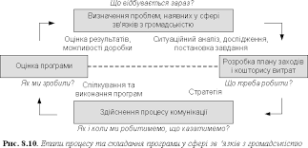

Slide 29
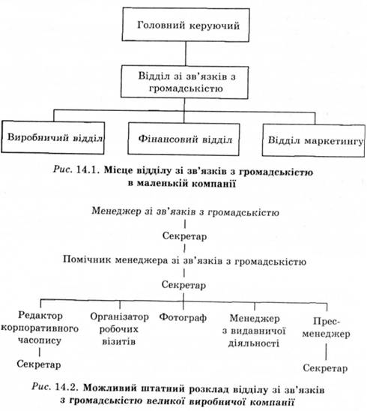

Slide 30
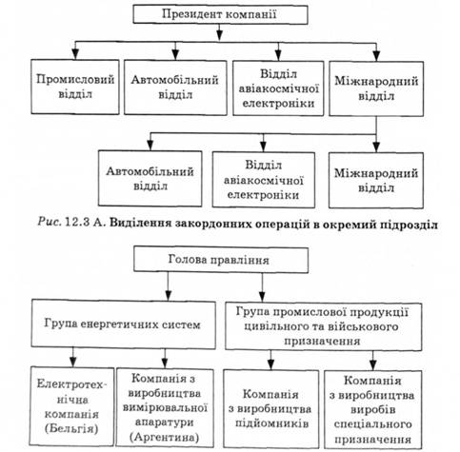

Slide 31
